Slide 1
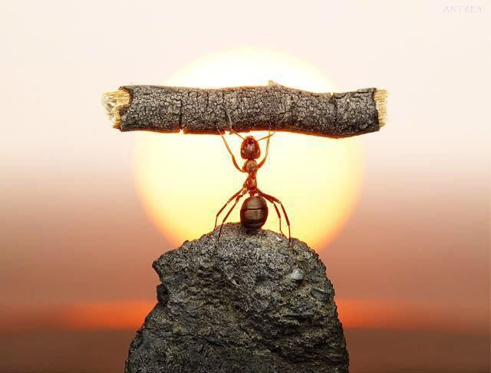
DONAR A CONÈIXER ALS ALUMNES LA IMPORTÀNCIA DE L'ESFORÇ PER ASSOLIR LA SATISFACCIÓ PERSONAL
INTRODUCCIÓ
Educar en valors.
Eix transversal
En tots els àmbits
Epp
APUNTA’T A L’ESFORÇ

Slide 2
ESFORÇAR-SE CONSISTEIX A DESPLEGAR LA FORÇA FÍSICA O MORAL PER VÈNCER UNA RESISTÈNCIA, PER ACONSEGUIR ALGUNA COSA, TOT SUPERANT LES DIFICULTATS.

Slide 3
ÉS IMPORTANT QUE AQUESTS OBJETIUS SIGUIN...

Slide 4
TENIR EN COMPTE LES CAPACITATS I RITMES INDIVIDUALS. EVITAR LA COMPARACIÓ

Slide 5
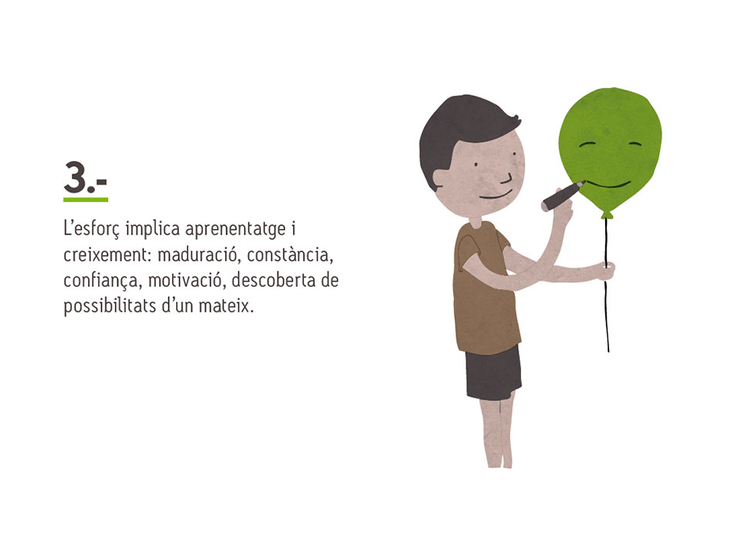
PRENDRE CONSCIÈNCIA DE LES HABILITATS I LIMITACIONS PRÒPIES I DELS ALTRES.

Slide 6
UTILITZAR LES ERRADES COM A RECURS PER APRENDRE

Slide 7
...i a la natura.
EXTRAPOLAR EL VALOR DE
L’ ESFORÇ A TOTS ELS ÀMBITS DE LA COMUNITAT EDUCATIVA.

Slide 8
APRENDRE A VALORAR L’ESFORÇ DELS ALTRES.

Slide 9
FOMENTAR LA CONSTÀNCIA PER ACONSEGUIR ELS OBJECTIUS PLANTEJATS.

Slide 11
ÉS IMPORTANT QUE ELS NENS
ACCEPTIN QUE NO TOT ÉS POSSIBLE. HI HAURÀ COSES QUE DEPENDRAN NO NOMÉS DEL SEU ESFORÇ. I HAURÀ OBJECTIUS QUE NECESSITARAN MOLTA CONSTÀNCIA I TREBALL PER ACONSEGUIR-LOS I FINS I TOT DE L’AJUT DELS ALTRES.
Per tant L’ESFORÇ no només és individual sinó que l’hem de tractar COM A EINA NECESSÀRIA PER AL CREIXEMENT DEL GRUP.

Slide 12
EDUCAR PER ACCEPTAR LA FUSTRACIÓ : treballar l’educació emocional com a eina bàsica en la bona gestió dels sentiments que genera la frustració.

Slide 13
SABER VALORAR LA IMPORTÀNCIA DE LA FEINA BEN FETA.

Slide 14
https://www.youtube.com/watch?v=LMZoYIugglI
https://www.youtube.com/watch?v=n6fltpaY_H4

